Slide 1

Copiloto Kine
UNIDAD 3 · PROTOTIPADO Y TESTEO
Integrantes del grupo
Innovación y Emprendimiento III
1. Benjamín Vera Yáñez
Diseño Digital · Secretario técnico · consolida y prototipa
2. Francisco Ahumada
Diseño Digital · Referentes financieros · factibilidad
3. Claudia Cifuentes
Diseño Digital · Perfil de usuaria · co-creación
El copiloto financiero de la kinesióloga independiente: convierte cada atención en ganancia real y le avisa qué viene, sin que tenga que digitar.
4. Néstor Rivera
Diseño Digital · Ideación · registro y métricas
Grupo N° ___ · Sección ___ · Noviembre 2026
Notes:
Portada: cada grupo reemplaza el texto entre corchetes con el nombre de su solución, una frase breve que la describa, el N° de grupo y los datos de cada integrante (nombre, carrera y rol dentro del equipo).

Slide 2
El problema que resolvemos
PLANTEAMIENTO DEL PROBLEMA
Las kinesiólogas independientes con atención mixta necesitan saber cuánto ganan realmente y anticipar sus meses bajos porque su agenda y sus finanzas viven separadas, lo que genera cerca de 1 hora diaria de registro manual y meses bajos e impuestos que llegan por sorpresa.
1
USUARIO
2
NECESIDAD
3
EVIDENCIA
Joselyn Toledo, kinesióloga con ~1 año de práctica propia. Atiende en el Centro Médico InMotion (70/30) y a domicilio, de 10 a 32 h semanales.
Ver su ganancia real por atención (con comisión, traslado, materiales e impuestos) y saber con tiempo qué viene, sin digitar en un Excel de noche.
8 insights de la UA1, 7 triangulados 3/3 (usuaria, expertos y observación). Catalina: “me toma una hora diaria”. Asesor: “estar ocupado no es lo mismo que ganar”.
Notes:
Problema: completen primero la frase guía y luego respáldenla con las tres tarjetas (usuario, necesidad y evidencia). Reemplacen los textos de ayuda por el contenido de su grupo.

Slide 3
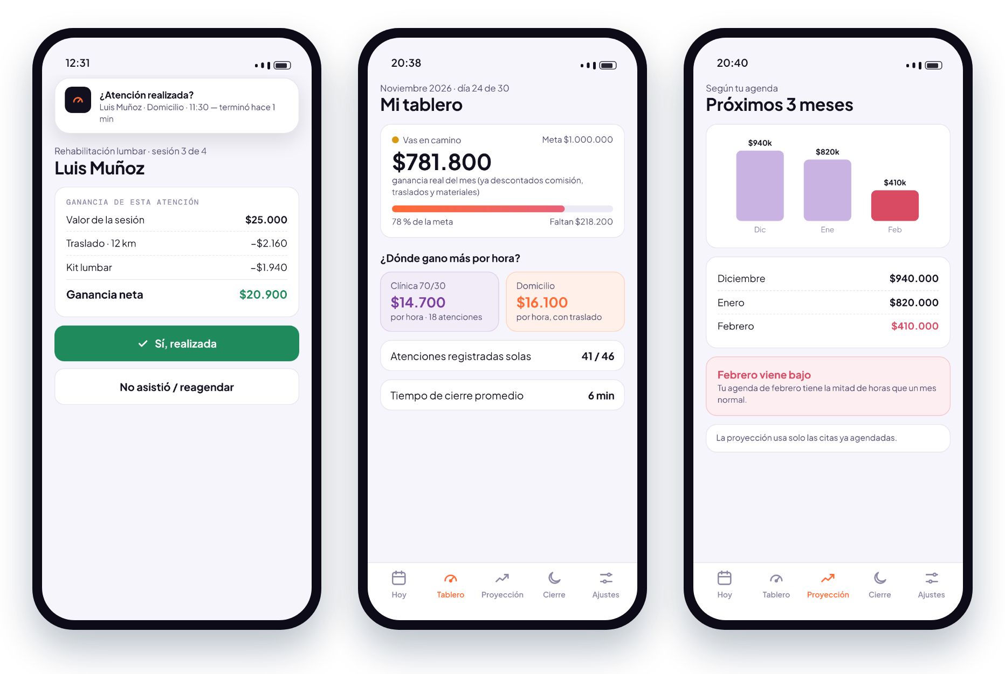

Nuestro prototipo · V1
1
Beneficios
Cada cita de su agenda se vuelve ingreso. Al cerrar una atención ve su ganancia neta y un tablero con semáforo.
2
Principales costos
Diseño y desarrollo low-code del equipo, conexión con Google Calendar (API sin costo) y Google Sheets como base del prototipo.
3
Hipótesis a testear
Con el cierre de un toque, Joselyn baja su registro diario de ~60 a menos de 30 min y ≥ 80 % de sus atenciones se registran solas.
Versión 1 · alcance mínimo: atención realizada, tablero y proyección
Notes:
V1: alcance mínimo definido en el informe EV2. Hipótesis: el cierre de un toque reduce el registro a menos de 30 min. Se mide con autorreporte y registro de uso.

Slide 4
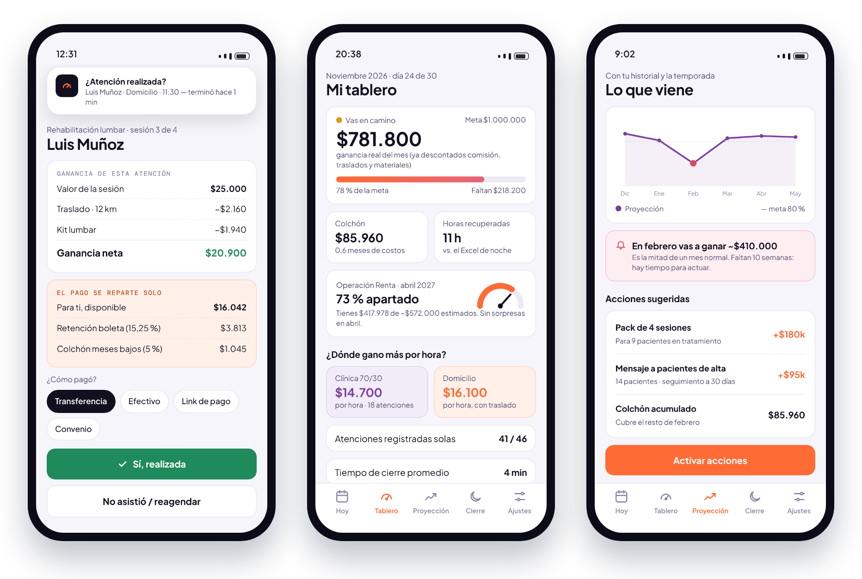
Nuestro prototipo · V2
1
Beneficios
Aparta sola la retención y un colchón, agrupa domicilios por sector (−9 km al día), ofrece las horas libres y cierra el día antes de las 21 h.
2
Principales costos
Lo de la V1 más mapas, un medio de pago con link (comisión por cobro) y soporte. Para Joselyn: $20.000–25.000 al mes de referencia.
3
Hipótesis a testear
Si el copiloto avisa un mes bajo con una acción concreta, Joselyn la activa; y la proyección se equivoca en ≤ 10 % frente a lo real.
Versión 2 · iterada: el pago se reparte solo, tablero con impuestos y alertas con acciones

Slide 5
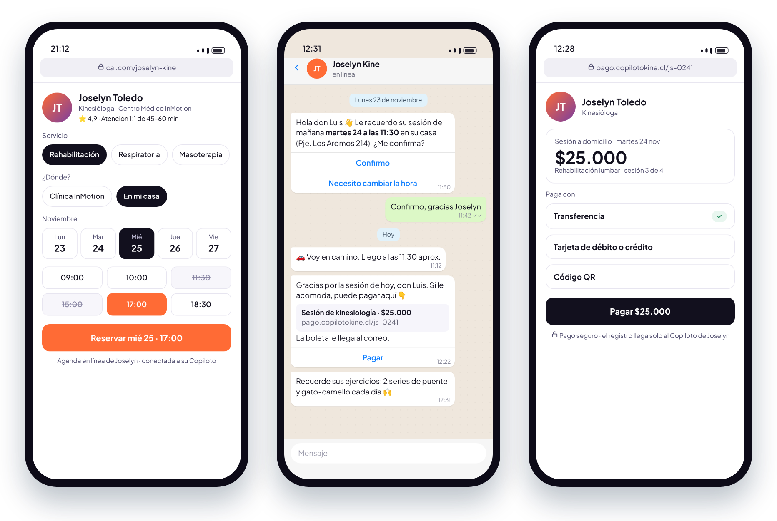
Nuestro prototipo · paciente
1
Beneficios
Reserva en un minuto en la agenda de siempre, recibe recordatorio y aviso de llegada por WhatsApp y paga sin efectivo.
2
Principales costos
Mensajes con plantillas en la voz de Joselyn y la comisión del medio de pago en cada cobro.
3
Hipótesis a testear
Los pacientes, incluidos adultos mayores, confirman y pagan con link sin ayuda: meta a validar ≥ 70 % de los domicilios.
Versión 2 · lo que vive el paciente: reserva, recordatorio y pago con link

